Slide 1
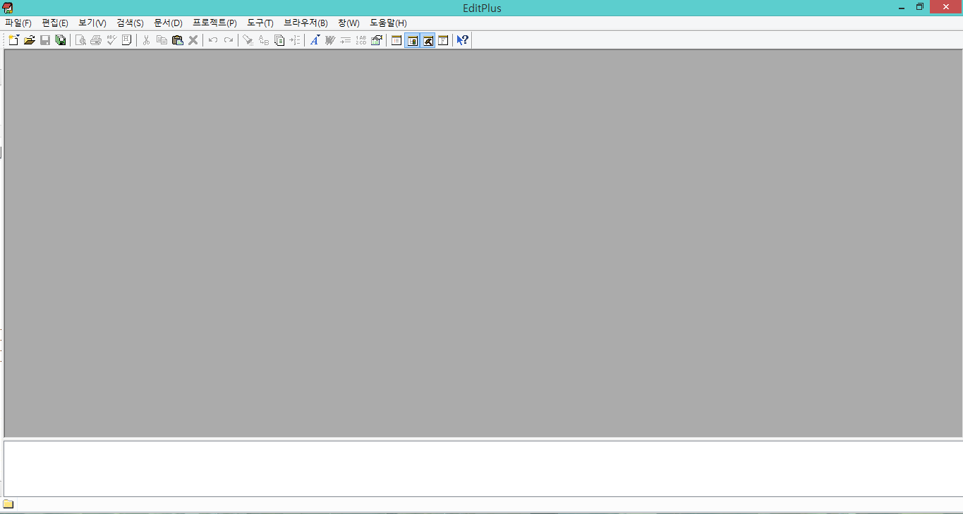
화면 제목 | Editor Tool | 화면 기능 | 전체적인 java프로그램을 보여준다.
페이지 경로 | 없음
Description
1 | 파일 목록을 보여준다.
2 | 편집 목록을 보여준다.
3 | 보기 목록을 보여준다.
4 | 검색 목록을 보여준다.
5 | 문서 목록을 보여준다.
6 | 도구 목록을 보여준다.
7 | 도구모음을 제공한다.
1
2
3
4
5
6
7

Slide 2
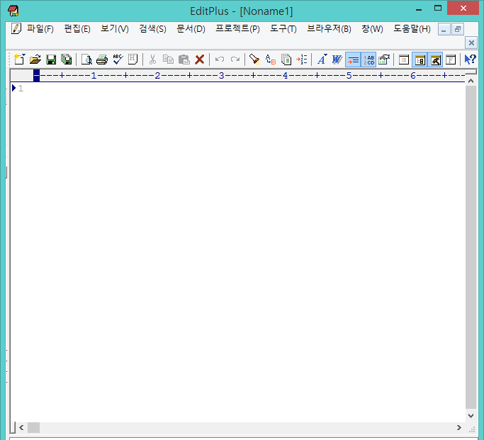
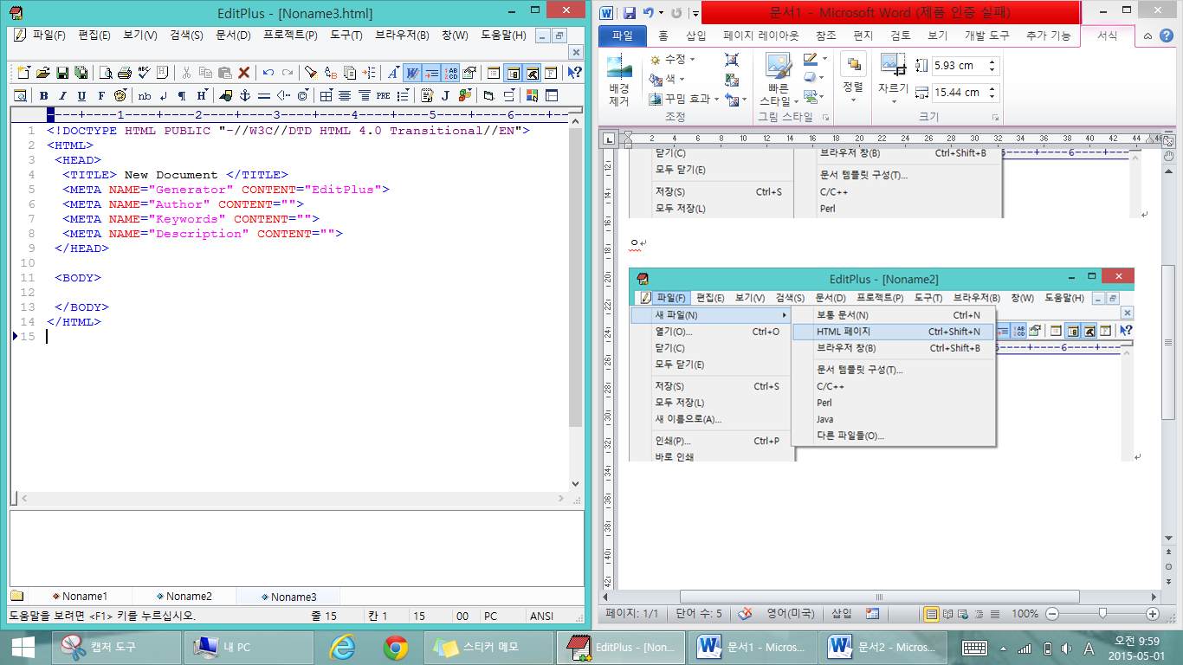
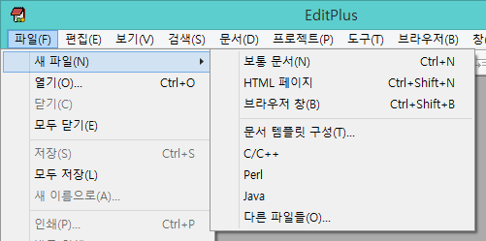
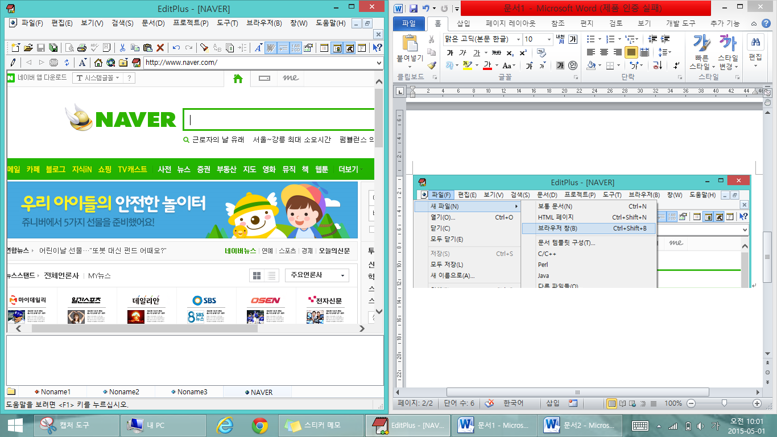
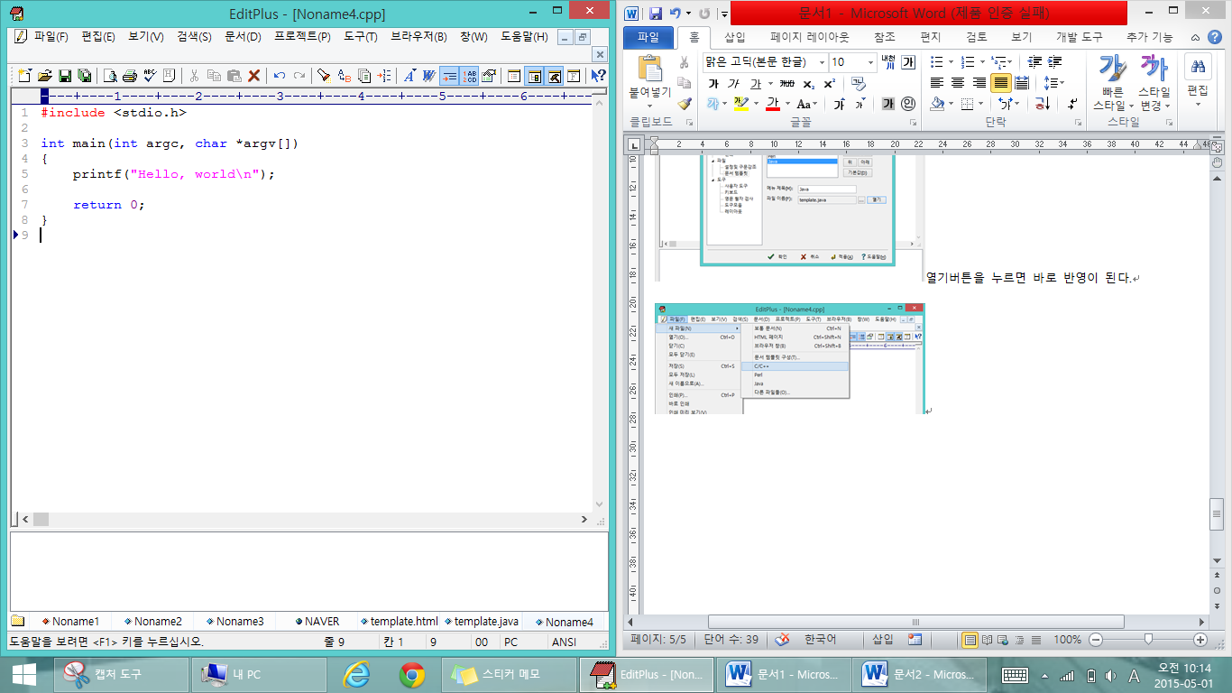
화면 제목 | 파일 | 화면 기능 | 새 파일을 생성한다.
페이지 경로 | Editor Tool
Description
1 | 보통 문서를 연다.
2 | HTML 페이지를 새로 연다.
3 | 브라우저 창을 새로 연다.
4 | C/C++페이지를 새로 연다.
1
2
3
4

Slide 3
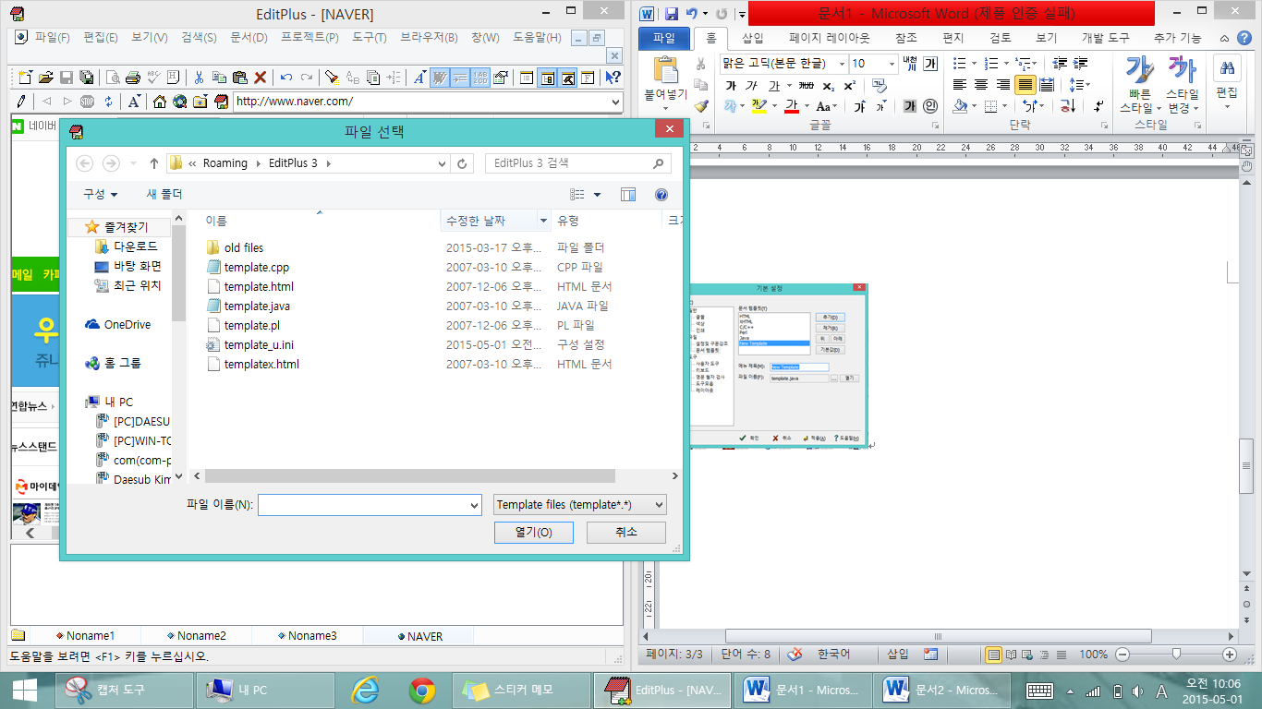
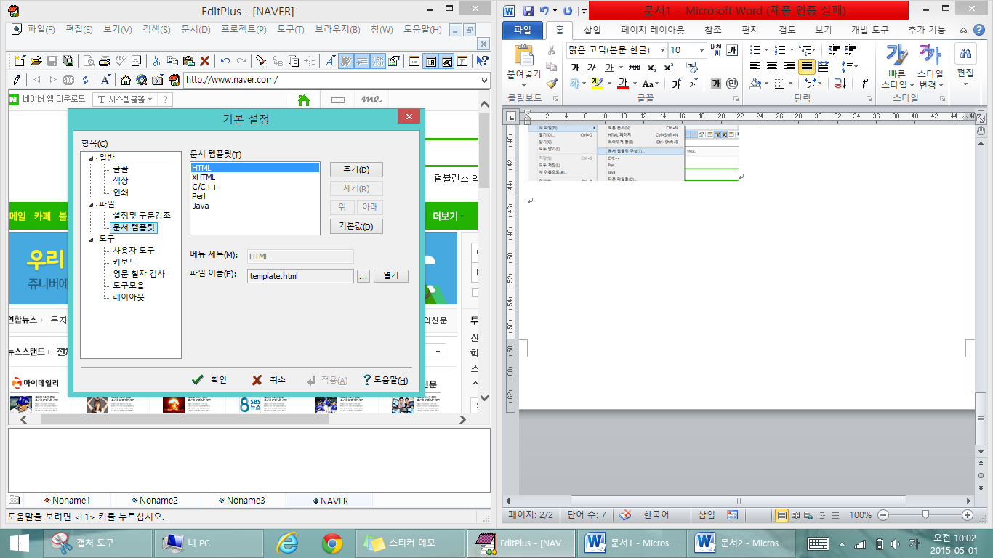
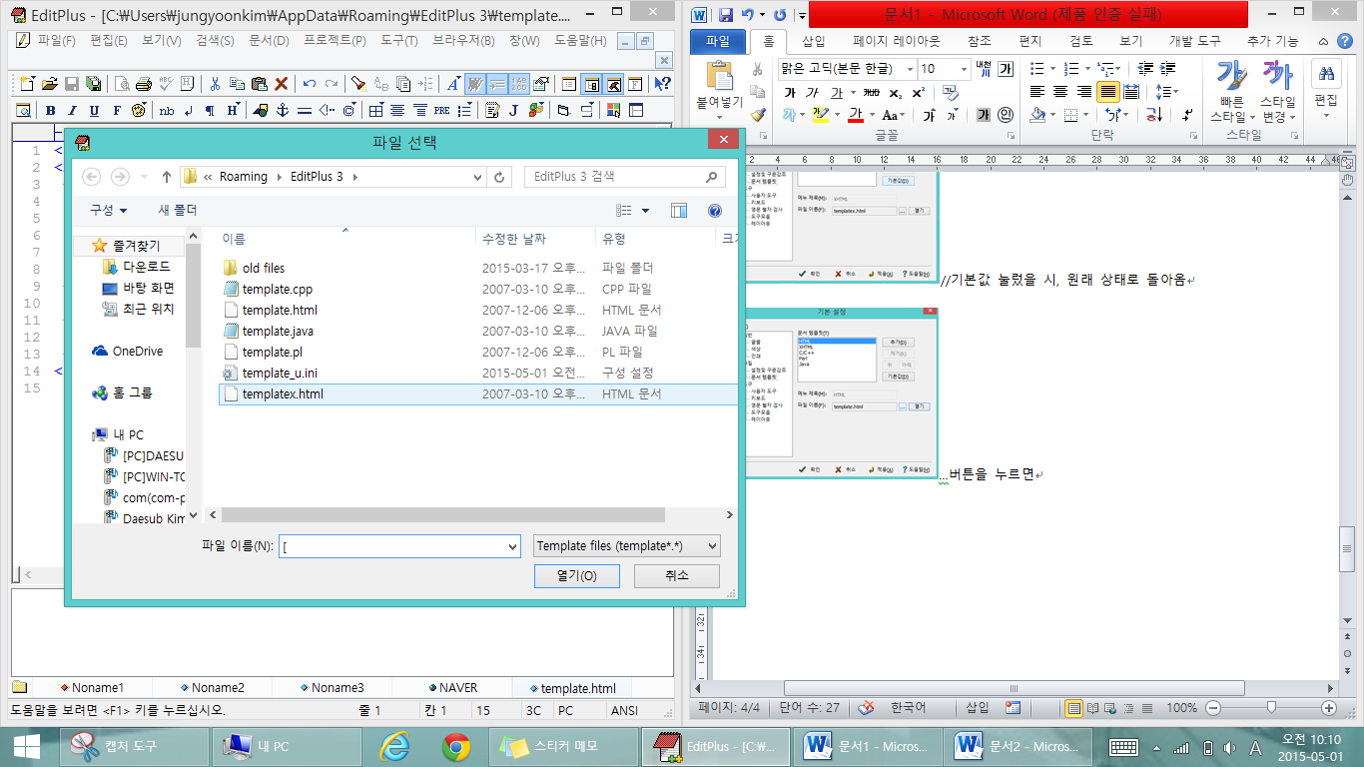
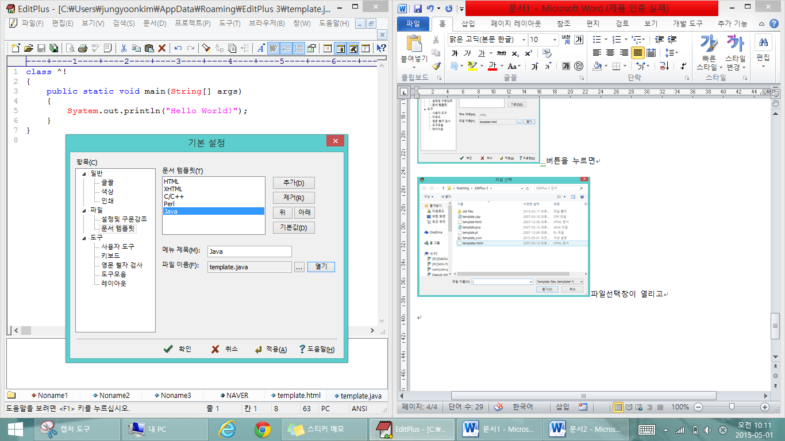
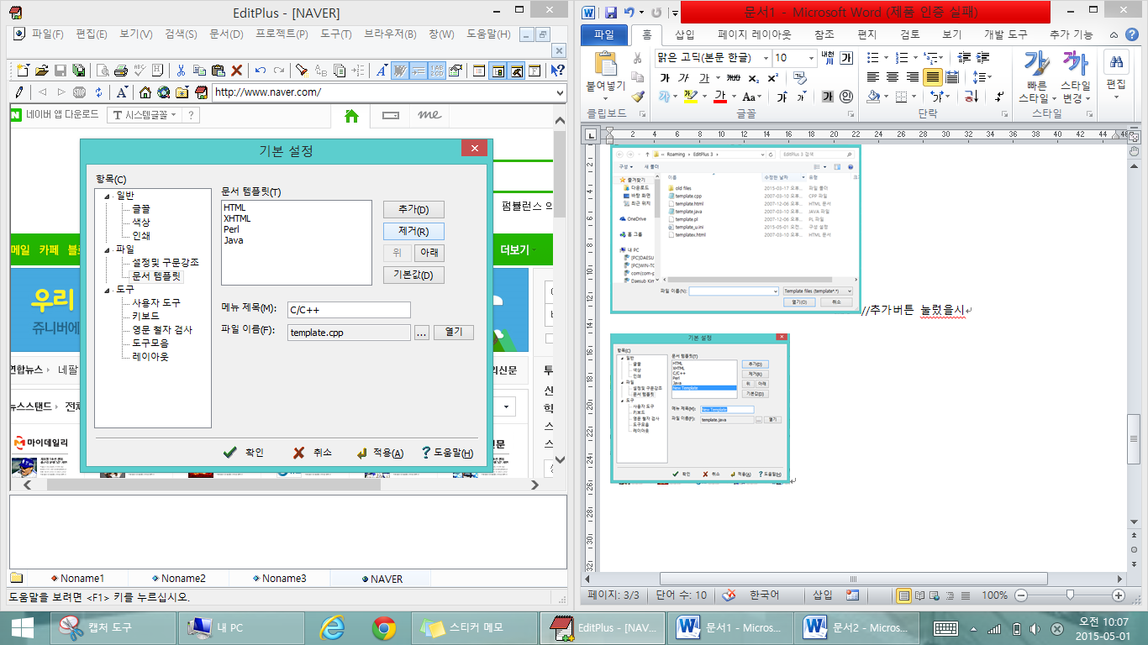
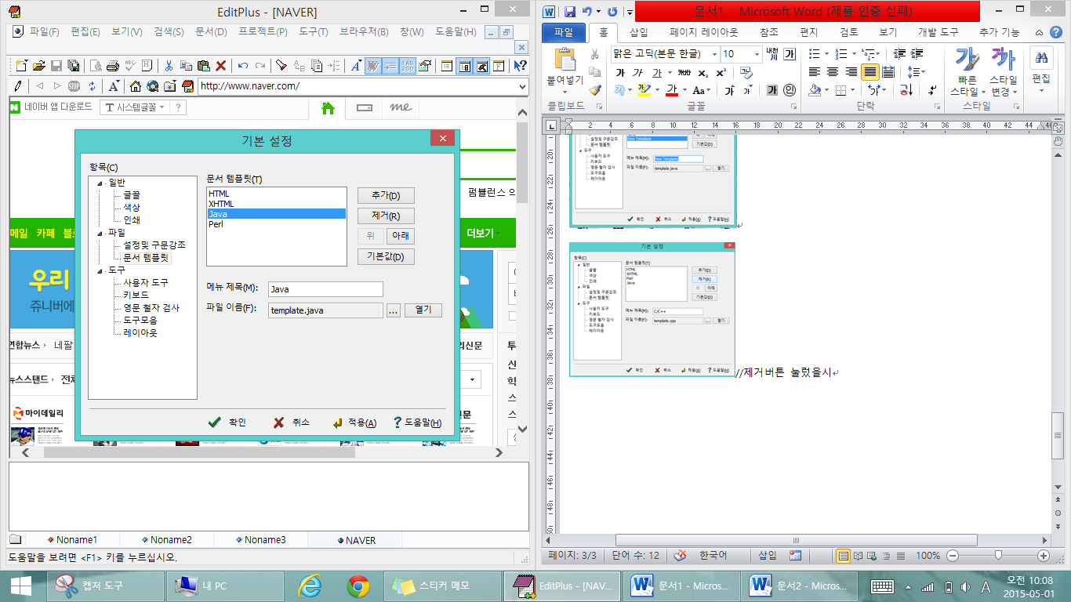
화면 제목 | 파일 | 화면 기능 | 새 파일을 생성한다.
페이지 경로 | Editor Tool
Description
1 | 문서 템플릿 구성을 설정한다.
2 | 문서 템플릿을 추가함
3 | 파일을 선택한다.
4 | 파일을 창에 반영한다.
5 | 문서 템플릿을 제거함
6 | 문서템플릿의 순서를 변경한다. 단, HTML과 XHTML은 고정위치여서 이동이 불가능 하다.
1
2
5
6
3
4

Slide 4
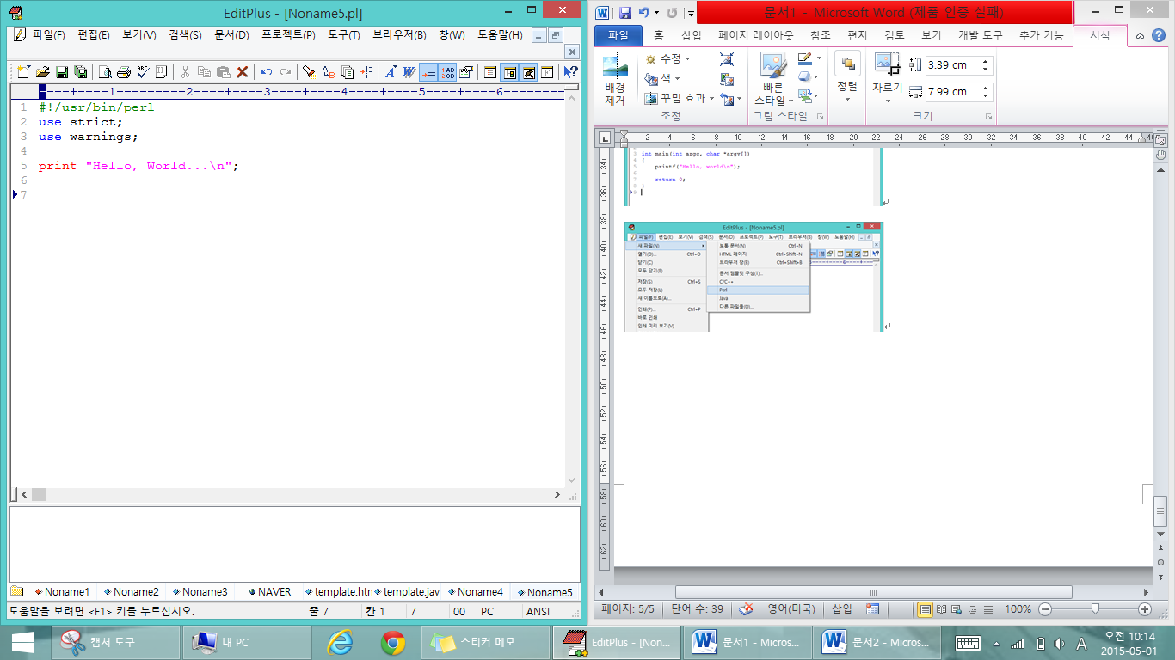
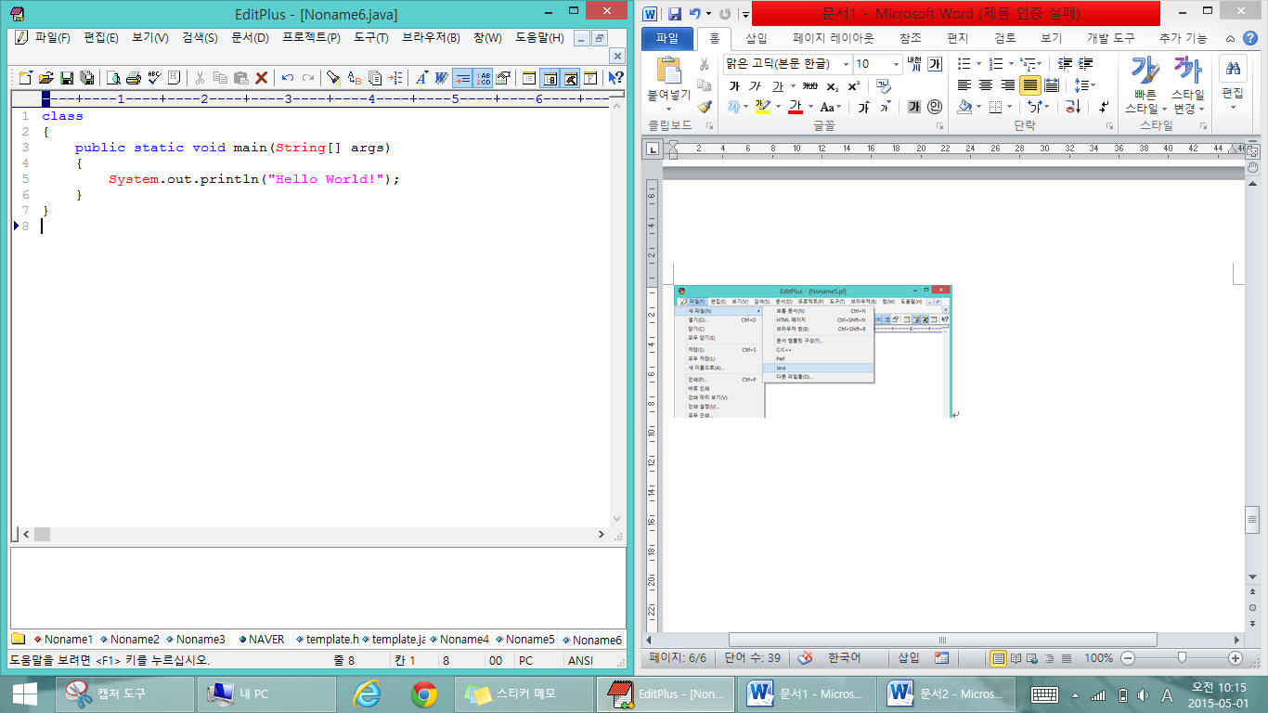
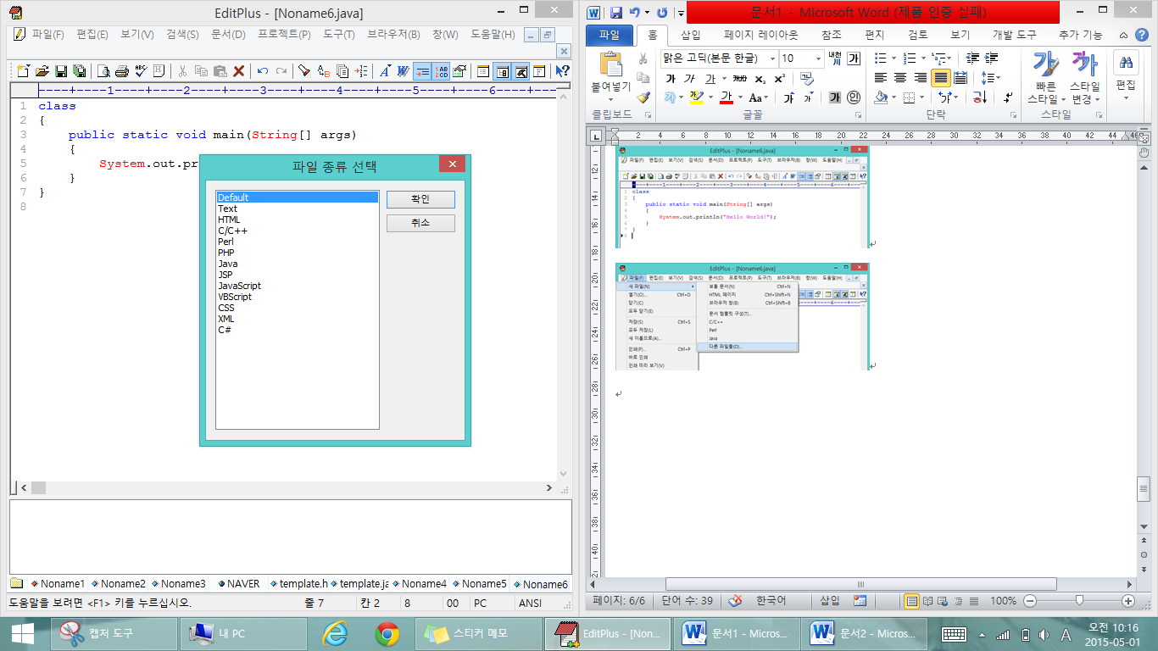
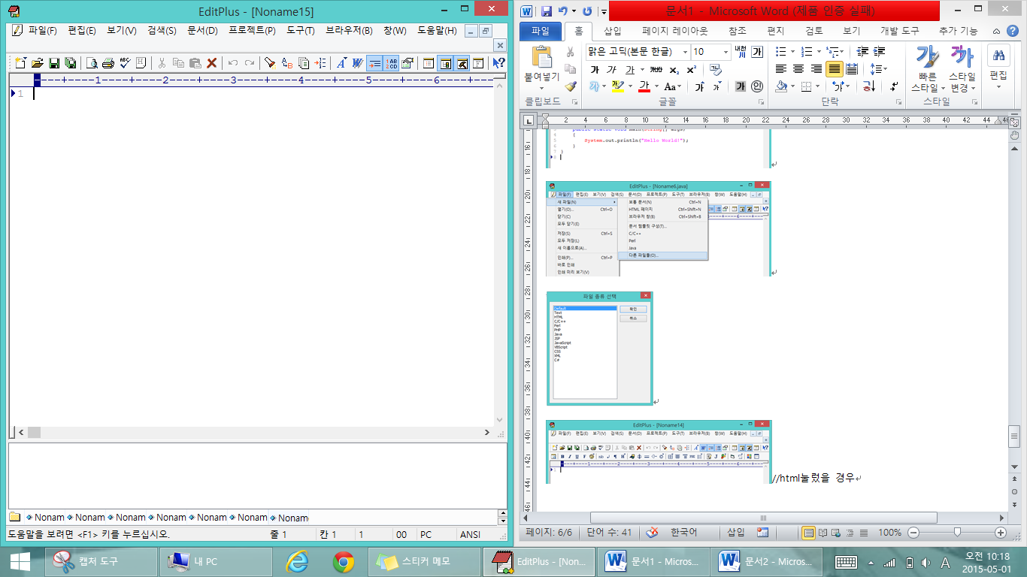
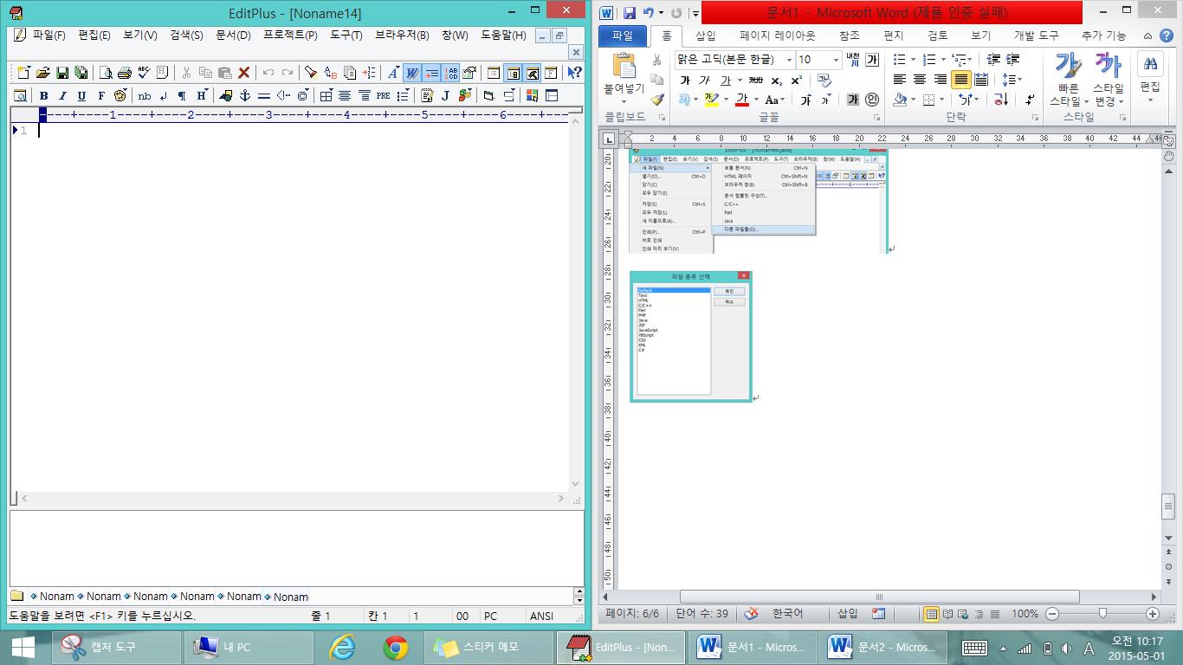
화면 제목 | 파일 | 화면 기능 | 새 파일을 생성한다.
페이지 경로 | Editor Tool
Description
1 | Perl 템플릿 창을 띄운다.
2 | Java 템플릿 창을 띄운다.
3 | 다른 파일 목록 선택을 주고, 그 언어에 맞는 빈 창을 준다.
1
2
3

Slide 5
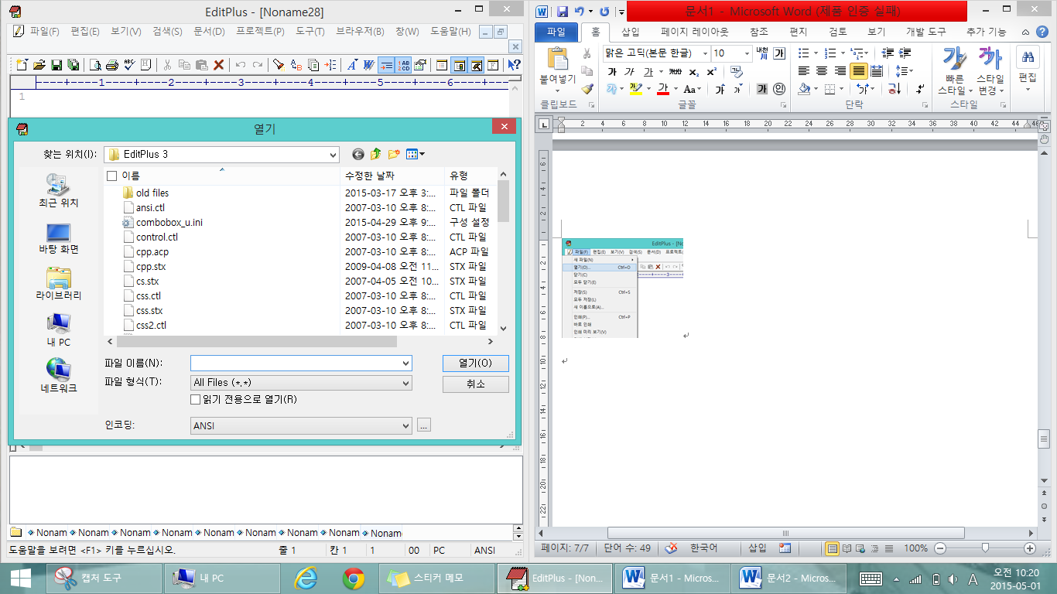
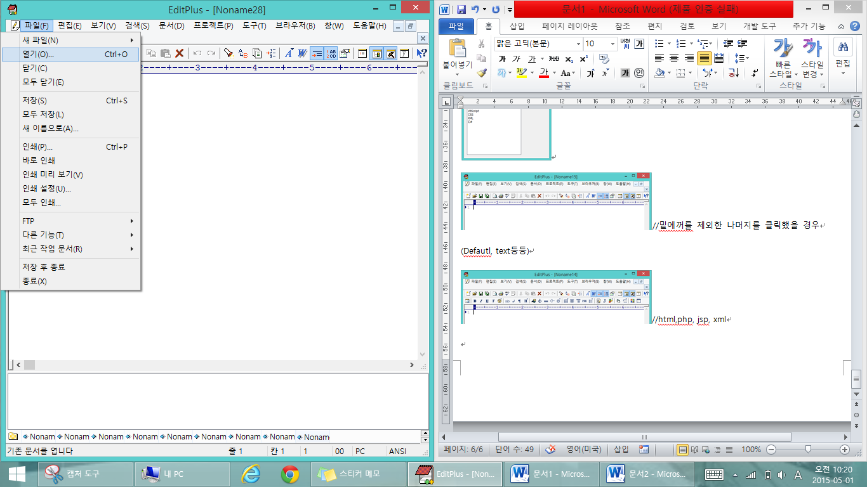
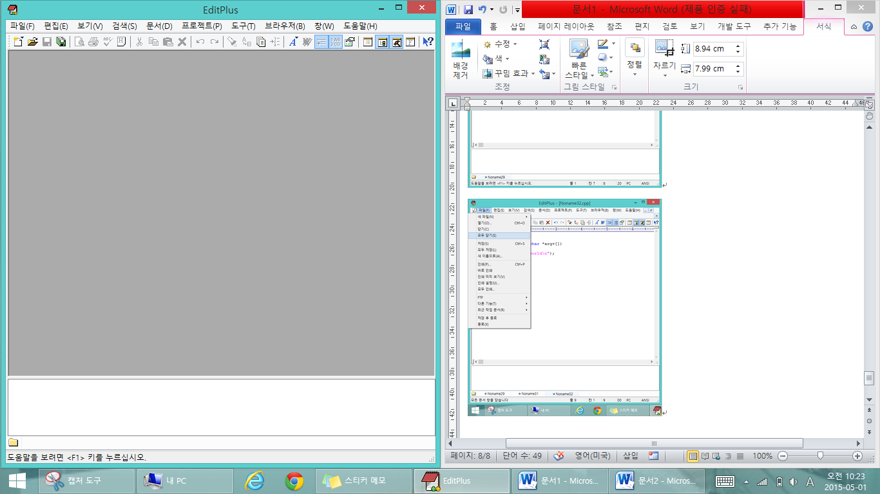
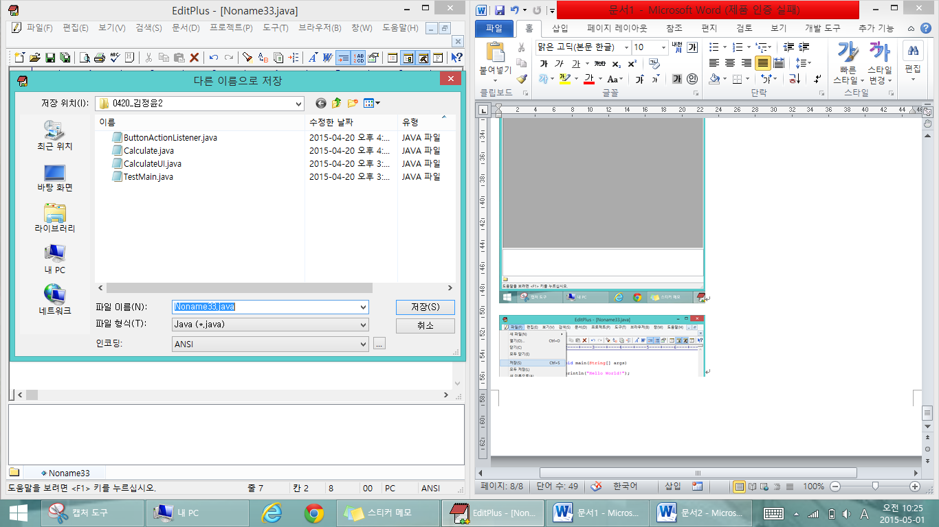
화면 제목 | 파일 | 화면 기능 | 파일을 연다
페이지 경로 | Editor Tool
Description
1 | 파일을 연다.
2 | 현재창에 열려있는 파일을 닫는다.
3 | 열려있는 모든 파일을 닫는다.
4 | 현재 파일을 저장한다.
5 | 열려있는 모든 파일을 저장한다.
6 | 현재 파일을 새 이름으로 저장한다.
1
2
3
4
5
6

Slide 6
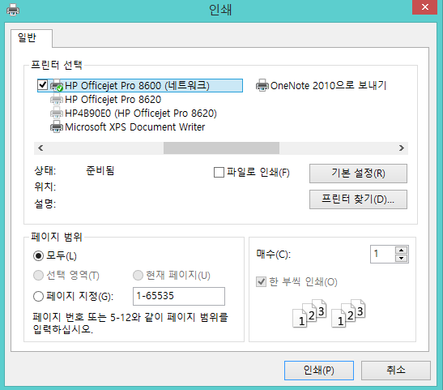
화면 제목 | 파일 | 화면 기능 | 파일을 연다
페이지 경로 | Editor Tool
Description
1 | 열려있는 파일을 인쇄한다.
2 | 현재 파일을 바로 인쇄한다.
1
2

Slide 7
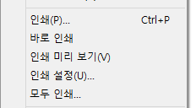
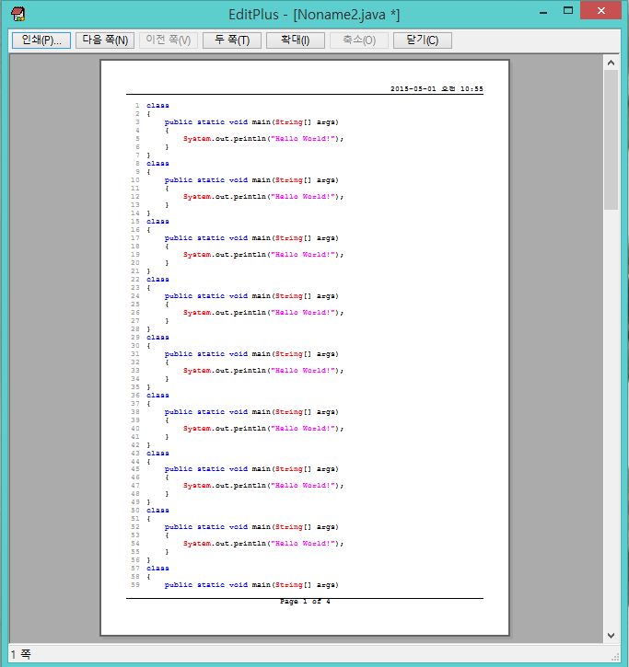
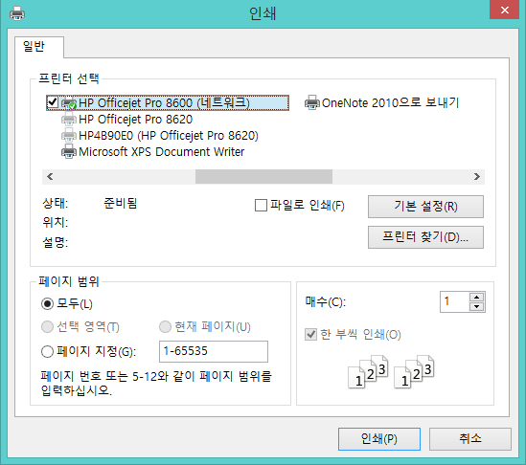
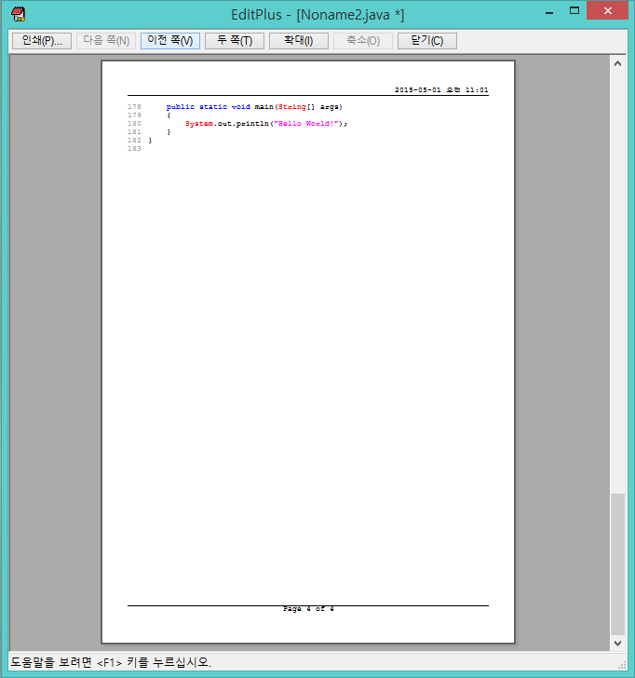
화면 제목 | 파일 | 화면 기능 | 파일을 닫는다.
페이지 경로 | Editor Tool
Description
1 | 인쇄를 미리볼 수 있다.
2 | 인쇄하는 창을 실행한다.
3 | 인쇄할 다음장을 미리본다.
1
2
3

Slide 8
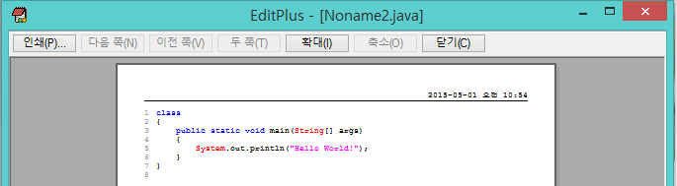
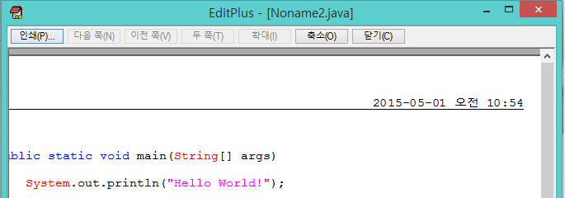
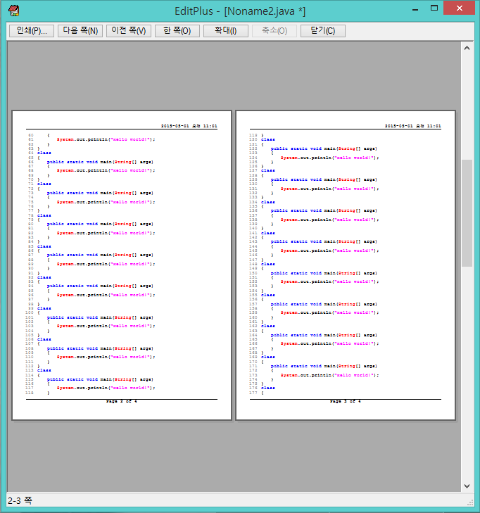
화면 제목 | 파일 | 화면 기능 | 파일을 닫는다.
페이지 경로 | Editor Tool
Description
1 | 인쇄할 페이지를 두쪽으로 한번에 본다.
2 | 인쇄할 페이지를 확대해서 본다.
3 | 인쇄할 페이지를 축소해서 본다.
1
2
3

Slide 9
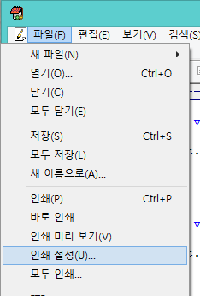
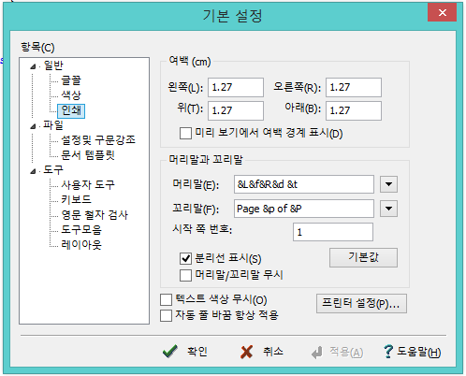
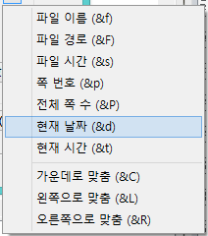
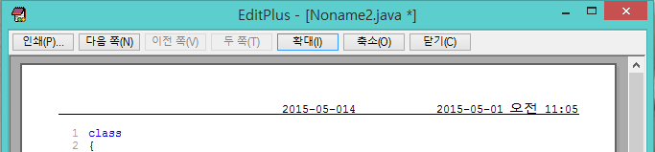
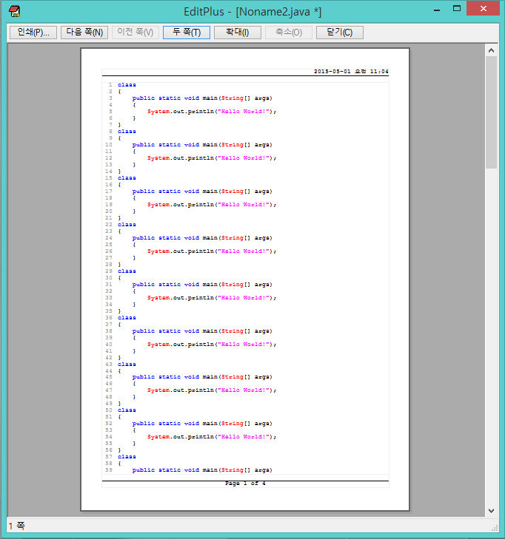
화면 제목 | 파일 | 화면 기능 | 새 파일을 생성한다.
페이지 경로 | Editor Tool
Description
1 | 인쇄 형식을 설정
2 | 인쇄 미리보기에서 여백 경계를 표시한다.
3 | 머리말과 꼬리말의 형식
2
3
1

Slide 10
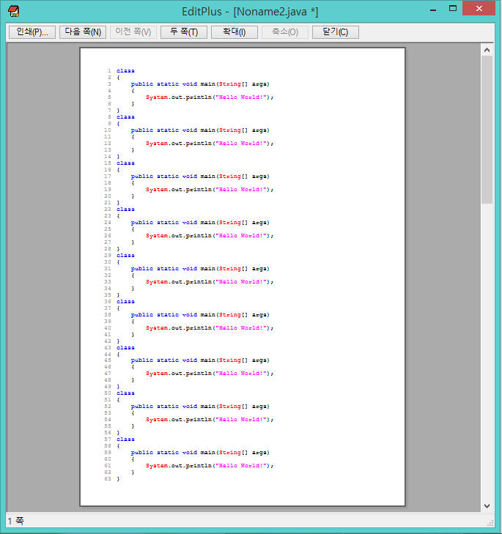
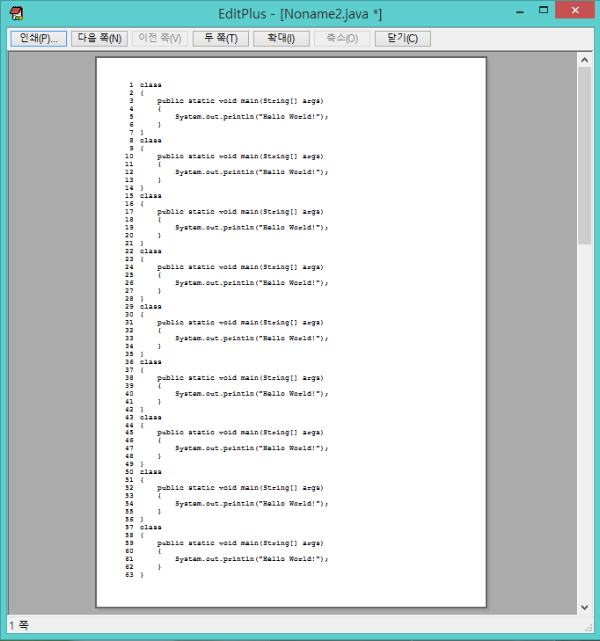
화면 제목 | 파일 | 화면 기능 | 새 파일을 생성한다.
페이지 경로 | Editor Tool
Description
1 | 인쇄시 분리선을 출력한다.
2 | 머리말과 꼬리말 없애기
3 | 텍스트 색상을 흑백으로 한다
1
2
3

Slide 11
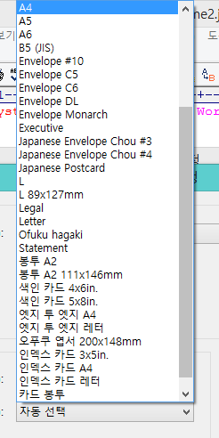
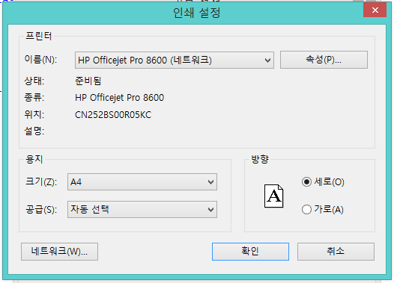
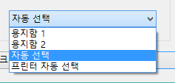
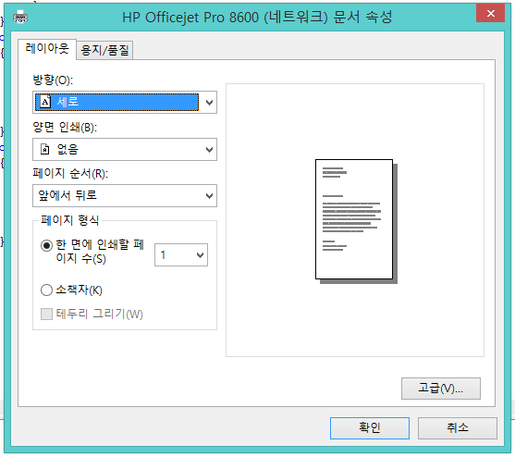
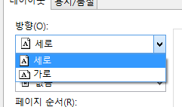
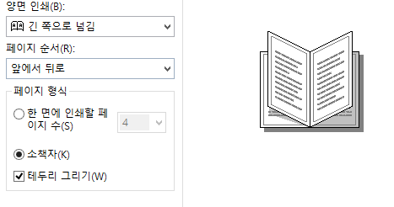
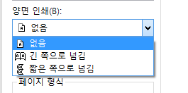
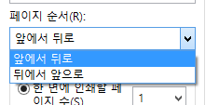
화면 제목 | 파일 | 화면 기능 | 새 파일을 생성한다.
페이지 경로 | Editor Tool
Description
1 | 프린터를 설정한다.
2 | 프린터 속성을 설정한다.
1
2

Slide 12
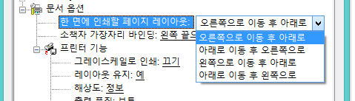
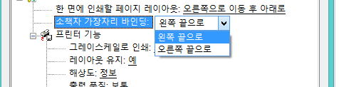
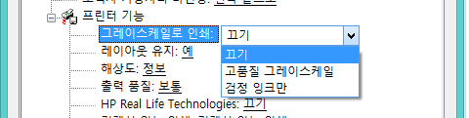
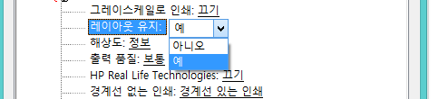
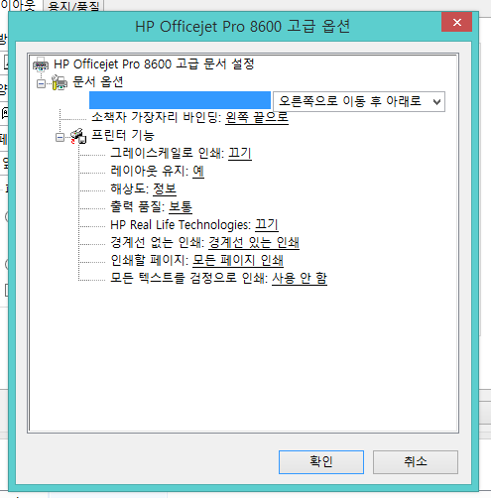
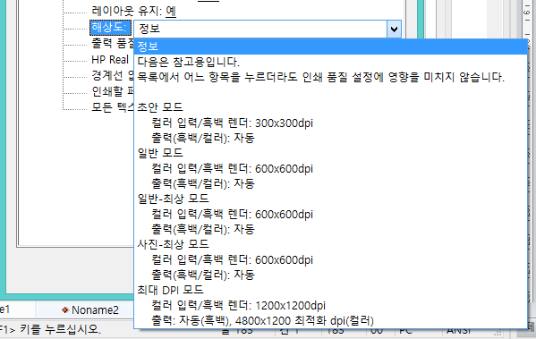





화면 제목 | 파일 | 화면 기능 | 새 파일을 생성한다.
페이지 경로 | Editor Tool
Description
1 | 프린터 고급설정
1

Slide 13




화면 제목 | 파일 | 화면 기능 | 새 파일을 생성한다.
페이지 경로 | Editor Tool
Description
1 | 용지/품질을 설정한다.
1

Slide 14

화면 제목 | 파일 | 화면 기능 | 새 파일을 생성한다.
페이지 경로 | Editor Tool
Description
1 | 네트워크를 설정한다.
1

Slide 15


화면 제목 | 파일 | 화면 기능 | 새 파일을 생성한다.
페이지 경로 | Editor Tool
Description
1 | 모든 페이지를 인쇄한다.
1

Slide 16




화면 제목 | 파일 | 화면 기능 | 새 파일을 생성한다.
페이지 경로 | Editor Tool
Description
1 | FTP업로드를 실행한다.
2 | 업로드할 파일을 선택한다.
3 | FTP를 설정한다.
1
2
3

Slide 17





화면 제목 | 파일 | 화면 기능 | 새 파일을 생성한다.
페이지 경로 | Editor Tool
Description
1 | FTP를 추가한다.
2 | FTPF를 제거한다.
3 | FTP순서를 위/아래로 바꾼다.
4 | FTP순서를 이름순으로 정렬한다.
1
2
3
4

Slide 18




화면 제목 | 파일 | 화면 기능 | 새 파일을 생성한다.
페이지 경로 | Editor Tool
Description
1 | 고급 FTP를 설정한다.
2
3
4
5
6
1

Slide 19







화면 제목 | 파일 | 화면 기능 | 새 파일을 생성한다.
페이지 경로 | Editor Tool
Description
1 | 파일을 업로드한다. 이름과 비밀번호는 필수 입력사항.
2 | 로컬 디렉토리에서 폴더를 찾아본다.
3
4
5
6
1
2

Slide 20







화면 제목 | 파일 | 화면 기능 | 새 파일을 생성한다.
페이지 경로 | Editor Tool
Description
1 | 여러 파일을 업로듷나다.
2 | 업로드할 파일을 추가한다.
3 | 업로드할 파일들에서 제겋나다.
4 | FTP계정을 설정한다.
5
6
1
2
3
4
5

Slide 21




화면 제목 | 파일 | 화면 기능 | 새 파일을 생성한다.
페이지 경로 | Editor Tool
Description
1 | 여러 파일을 업로드한다.
2 | 열려있는 파일을 모두 업로드한다.
3 | 업로드시 사용자 이름과 비밀번호는 필수사항
4
5
6
2
1
3

Slide 22







화면 제목 | 파일 | 화면 기능 | 새 파일을 생성한다.
페이지 경로 | Editor Tool
Description
1 | 원격으로 파일을 연다
2 | 계정을 표시하기 위해 이름과 비밀번호를 입력한다.
3 | FTP계정을 설정한다.
4
5
6
2
3
1

Slide 23





화면 제목 | 파일 | 화면 기능 | 새 파일을 생성한다.
페이지 경로 | Editor Tool
Description
1 | 로컬 파일을 연다.
2 | 인코딩 구성을 연다.
3
4
5
6
1
2

Slide 24






화면 제목 | 파일 | 화면 기능 | 새 파일을 생성한다.
페이지 경로 | Editor Tool
Description
1 | 원격 저장을 실행한다.
2 | 계정을 표시할때 이름을 입력한다.
3 | FTP계정을 설정한다.
4 | 저장시 이름을 입력한다.
5
6
1
2
3
4

Slide 25


화면 제목 | 파일 | 화면 기능 | 새 파일을 생성한다.
페이지 경로 | Editor Tool
Description
1 | 인코딩 목록을 보여준다.
2 | 인코딩 구성을 보여준다.
3
4
5
6
1
2
3

Slide 26


화면 제목 | 파일 | 화면 기능 | 새 파일을 생성한다.
페이지 경로 | Editor Tool
Description
1 | FTP를 설정한다.
2
3
4
5
6
1

Slide 27


화면 제목 | 파일 | 화면 기능 | 새 파일을 생성한다.
페이지 경로 | Editor Tool
Description
1 | FTP접속을 종료한다.
2
3
4
5
6
1

Slide 28


화면 제목 | 파일 | 화면 기능 | 새 파일을 생성한다.
페이지 경로 | Editor Tool
Description
1 | 폴더의 헤더 파일을 연다
2
3
4
5
6
1

Slide 29

화면 제목 | 파일 | 화면 기능 | 새 파일을 생성한다.
페이지 경로 | Editor Tool
Description
1 | 선택 부분을 연다.
2
3
4
5
6
1

Slide 30

화면 제목 | 파일 | 화면 기능 | 새 파일을 생성한다.
페이지 경로 | Editor Tool
Description
1 | 파일로 간다.
2
3
4
5
6
1

Slide 31

화면 제목 | 파일 | 화면 기능 | 새 파일을 생성한다.
페이지 경로 | Editor Tool
Description
1 | 다른문서를 닫는다.
2
3
4
5
6
1

Slide 32


화면 제목 | 파일 | 화면 기능 | 새 파일을 생성한다.
페이지 경로 | Editor Tool
Description
1 | 파일 이름을 변경한다.
2
3
4
5
6
1

Slide 33


화면 제목 | 파일 | 화면 기능 | 새 파일을 생성한다.
페이지 경로 | Editor Tool
Description
1 | 현재 파일을 보호한다. 보호하려면 체크 표시
2
3
4
5
6
1

Slide 34

화면 제목 | 파일 | 화면 기능 | 새 파일을 생성한다.
페이지 경로 | Editor Tool
Description
1 | 파일을 메일로 전송한다.
2
3
4
5
6
1

Slide 35


화면 제목 | 파일 | 화면 기능 | 새 파일을 생성한다.
페이지 경로 | Editor Tool
Description
1 | 모두 다시 로드한다.
2
3
4
5
6
1

Slide 36


화면 제목 | 파일 | 화면 기능 | 새 파일을 생성한다.
페이지 경로 | Editor Tool
Description
1 | 현재 파일을 삭제한다. 삭제전 확인창이 뜬다.
2
3
4
5
6
1

Slide 37


화면 제목 | 파일 | 화면 기능 | 새 파일을 생성한다.
페이지 경로 | Editor Tool
Description
1 | 현재 폴더의 등록정보를 보여준다.
2
3
4
5
6
1

Slide 38


화면 제목 | 파일 | 화면 기능 | 새 파일을 생성한다.
페이지 경로 | Editor Tool
Description
1 | 최근 작업 문서를 보여주고 열어준다.
2
3
4
5
6
1

Slide 39



화면 제목 | 파일 | 화면 기능 | 새 파일을 생성한다.
페이지 경로 | Editor Tool
Description
1 | 현재 폴더를 저장하고 종료한다.
2
3
4
5
6
1

Slide 40



화면 제목 | 파일 | 화면 기능 | 새 파일을 생성한다.
페이지 경로 | Editor Tool
Description
1 | 직전의 작업을 실행 취소한다.
2
3
4
5
6
1

Slide 41


화면 제목 | 파일 | 화면 기능 | 새 파일을 생성한다.
페이지 경로 | Editor Tool
Description
1 | 실행 취소한 작업을 다시 한번 실행한다.
2
3
4
5
6
1

Slide 42



화면 제목 | 파일 | 화면 기능 | 새 파일을 생성한다.
페이지 경로 | Editor Tool
Description
1 | 드래그한 영역을 잘라낸다.
2
3
4
5
6
1

Slide 43

화면 제목 | 파일 | 화면 기능 | 새 파일을 생성한다.
페이지 경로 | Editor Tool
Description
1 | 드래그한 영역을 복사한다.
2
3
4
5
6
1

Slide 44


화면 제목 | 파일 | 화면 기능 | 새 파일을 생성한다.
페이지 경로 | Editor Tool
Description
1 | 복사한 영역을 붙여넣는다.
2
3
4
5
6
1

Slide 45



화면 제목 | 파일 | 화면 기능 | 새 파일을 생성한다.
페이지 경로 | Editor Tool
Description
1 | 드래그한 영역을 지운다.
2
3
4
5
6
1

Slide 46



화면 제목 | 파일 | 화면 기능 | 새 파일을 생성한다.
페이지 경로 | Editor Tool
Description
1 | 커서위치의 단어를 지운다.
2
3
4
5
6
1

Slide 47



화면 제목 | 파일 | 화면 기능 | 새 파일을 생성한다.
페이지 경로 | Editor Tool
Description
1 | 커서위치의 줄을 지운다.
2
3
4
5
6
1

Slide 48



화면 제목 | 파일 | 화면 기능 | 새 파일을 생성한다.
페이지 경로 | Editor Tool
Description
1 | 커서위치의 뒤의 단어를 끝까지 지운다.
2
3
4
5
6
1

Slide 49



화면 제목 | 파일 | 화면 기능 | 새 파일을 생성한다.
페이지 경로 | Editor Tool
Description
1 | 커서위치부터 줄의 끝까지 지운다.
2
3
4
5
6
1

Slide 50



화면 제목 | 파일 | 화면 기능 | 새 파일을 생성한다.
페이지 경로 | Editor Tool
Description
1 | 커서위치부터 단어 앞단까지 지운다.
2
3
4
5
6
1

Slide 51



화면 제목 | 파일 | 화면 기능 | 새 파일을 생성한다.
페이지 경로 | Editor Tool
Description
1 | 중복된 줄을 지운다.
2
3
4
5
6
1

Slide 52



화면 제목 | 파일 | 화면 기능 | 새 파일을 생성한다.
페이지 경로 | Editor Tool
Description
1 | 빈줄을 지운다.
2
3
4
5
6
1

Slide 53



화면 제목 | 파일 | 화면 기능 | 새 파일을 생성한다.
페이지 경로 | Editor Tool
Description
1 | 커서 위치의 단어를 선택한다.
2
3
4
5
6
1

Slide 54


화면 제목 | 파일 | 화면 기능 | 새 파일을 생성한다.
페이지 경로 | Editor Tool
Description
1 | 커서위치의 줄을 선택한다.
2
3
4
5
6
1

Slide 55



화면 제목 | 파일 | 화면 기능 | 새 파일을 생성한다.
페이지 경로 | Editor Tool
Description
1 | 전체를 선택한다.
2
3
4
5
6
1

Slide 56



화면 제목 | 파일 | 화면 기능 | 새 파일을 생성한다.
페이지 경로 | Editor Tool
Description
1 | 선택한 시작부터 끝 위치까지 네모칸단위로 블록을 선택한다.
2
3
4
5
6
1

Slide 57



화면 제목 | 파일 | 화면 기능 | 새 파일을 생성한다.
페이지 경로 | Editor Tool
Description
1 | 드래그의 시작과 끝을 선택한다.
2
3
4
5
6
1

Slide 58



화면 제목 | 파일 | 화면 기능 | 새 파일을 생성한다.
페이지 경로 | Editor Tool
Description
1 | 드래그를 칸단위로 시작과 끝을 선택한다.
2
3
4
5
6
1

Slide 59



화면 제목 | 파일 | 화면 기능 | 새 파일을 생성한다.
페이지 경로 | Editor Tool
Description
1 | 선택영역을 잘라내고 붙여넣기할 때 덧붙인다.
2
3
4
5
6
1

Slide 60



화면 제목 | 파일 | 화면 기능 | 새 파일을 생성한다.
페이지 경로 | Editor Tool
Description
1 | 선택영역을 복사하여 붙여넣기 할때 덧붙인다.
2
3
4
5
6
1

Slide 61



화면 제목 | 파일 | 화면 기능 | 새 파일을 생성한다.
페이지 경로 | Editor Tool
Description
1 | 해당파일을 HTML로 복사한다.
2
3
4
5
6
1

Slide 62

화면 제목 | 파일 | 화면 기능 | 새 파일을 생성한다.
페이지 경로 | Editor Tool
Description
1 | 해당 파일을 URL로 복사한다.
2
3
4
5
6
1

Slide 63



화면 제목 | 파일 | 화면 기능 | 새 파일을 생성한다.
페이지 경로 | Editor Tool
Description
1 | 지금까지 수행한 작업을 모두 취소한다. 저장까지의 상태로 돌아간다.
2
3
4
5
6
1

Slide 64


화면 제목 | 파일 | 화면 기능 | 새 파일을 생성한다.
페이지 경로 | Editor Tool
Description
1 | 지금까지 수행한 작업을 모두 다시 실행한다. 가장 최근의 상태로 돌아간다.
2
3
4
5
6
1

Slide 65



화면 제목 | 파일 | 화면 기능 | 새 파일을 생성한다.
페이지 경로 | Editor Tool
Description
1 | 줄 끝의 공백을 제거한다.
2
3
4
5
6
1

Slide 66



화면 제목 | 파일 | 화면 기능 | 새 파일을 생성한다.
페이지 경로 | Editor Tool
Description
1 | 모든 탭을 공백으로 바꾼다.
2
3
4
5
6
1

Slide 67

화면 제목 | 파일 | 화면 기능 | 새 파일을 생성한다.
페이지 경로 | Editor Tool
Description
1 | [공백을 탭으로] 4개의 연속된 스페이스가 tab으로 변함 ui상으로는 변하지 않는다.
1

Slide 68


화면 제목 | 파일 | 화면 기능 | 새 파일을 생성한다.
페이지 경로 | Editor Tool
Description
1 | 줄 앞의 공백을 탭으로 변환시킨다.
1

Slide 69


화면 제목 | 파일 | 화면 기능 | 새 파일을 생성한다.
페이지 경로 | Editor Tool
Description
1 | 줄 앞의 공백을 제거한다.
1

Slide 70


화면 제목 | 파일 | 화면 기능 | 새 파일을 생성한다.
페이지 경로 | Editor Tool
Description
1 | 모든 줄을 한줄로 합친다.
1

Slide 71

화면 제목 | 파일 | 화면 기능 | 새 파일을 생성한다.
페이지 경로 | Editor Tool
Description
1 | 줄을 나눈다. (수행이 안됨)
1

Slide 72


화면 제목 | 파일 | 화면 기능 | 새 파일을 생성한다.
페이지 경로 | Editor Tool
Description
1 | 모양을 재구성한다.
1

Slide 73


화면 제목 | 파일 | 화면 기능 | 새 파일을 생성한다.
페이지 경로 | Editor Tool
Description
1 | 들여쓰기를 1탭 늘인다.
1

Slide 74


화면 제목 | 파일 | 화면 기능 | 새 파일을 생성한다.
페이지 경로 | Editor Tool
Description
1 | 들여쓰기를 한탭 줄인다.
1

Slide 75


화면 제목 | 파일 | 화면 기능 | 새 파일을 생성한다.
페이지 경로 | Editor Tool
Description
1 | 맨앞에 주석을 추가한다.
1

Slide 76


화면 제목 | 파일 | 화면 기능 | 새 파일을 생성한다.
페이지 경로 | Editor Tool
Description
1 | 글자 앞에 주석을 추가한다.
1

Slide 77


화면 제목 | 파일 | 화면 기능 | 새 파일을 생성한다.
페이지 경로 | Editor Tool
Description
1 | 주석 줄을 제거한다.
1

Slide 78





화면 제목 | 파일 | 화면 기능 | 새 파일을 생성한다.
페이지 경로 | Editor Tool
Description
1 | 선택부분을 지정한 문자나 문자열로 삽입하거나 삭제한다.
1

Slide 79



화면 제목 | 파일 | 화면 기능 | 새 파일을 생성한다.
페이지 경로 | Editor Tool
Description
1 | 글을 왼쪽 정렬한다.
1

Slide 80


화면 제목 | 파일 | 화면 기능 | 새 파일을 생성한다.
페이지 경로 | Editor Tool
Description
1 | 글을 가운데로 맞춘다.
1

Slide 81


화면 제목 | 파일 | 화면 기능 | 새 파일을 생성한다.
페이지 경로 | Editor Tool
Description
1 | 글을 오른쪽 맞춤한다.
1

Slide 82


화면 제목 | 파일 | 화면 기능 | 새 파일을 생성한다.
페이지 경로 | Editor Tool
Description
1 | 글자를 대문자로 변환한다.
1

Slide 83


화면 제목 | 파일 | 화면 기능 | 새 파일을 생성한다.
페이지 경로 | Editor Tool
Description
1 | 글자를 소문자로 변환한다.
1

Slide 84


화면 제목 | 파일 | 화면 기능 | 새 파일을 생성한다.
페이지 경로 | Editor Tool
Description
1 | 소문자와 대문자를 서로 뒤바꿈한다.
1

Slide 85


화면 제목 | 파일 | 화면 기능 | 새 파일을 생성한다.
페이지 경로 | Editor Tool
Description
1 | 단어의 첫 글자를 대문자로 설정한다.
1

Slide 86

화면 제목 | 파일 | 화면 기능 | 새 파일을 생성한다.
페이지 경로 | Editor Tool
Description
1 | 클립텍스트를 찾는다 (결과없음)
1

Slide 87

화면 제목 | 파일 | 화면 기능 | 새 파일을 생성한다.
페이지 경로 | Editor Tool
Description
1 | 문서에서 찾는다 (결과없음)
1

Slide 88

화면 제목 | 파일 | 화면 기능 | 새 파일을 생성한다.
페이지 경로 | Editor Tool
Description
1 | 열려진 모든 파일을 찾는다 (결과없음)
1

Slide 89



화면 제목 | 파일 | 화면 기능 | 새 파일을 생성한다.
페이지 경로 | Editor Tool
Description
1 | 파일을 열어서 현재 파일 아래 삽입한다.
1

Slide 90


화면 제목 | 파일 | 화면 기능 | 새 파일을 생성한다.
페이지 경로 | Editor Tool
Description
1 | 쪽 구분 기호를 삽입한다.
1

Slide 91


화면 제목 | 파일 | 화면 기능 | 새 파일을 생성한다.
페이지 경로 | Editor Tool
Description
1 | [클립텍스트] #$^&등등의 문자 출력
1

Slide 92


화면 제목 | 파일 | 화면 기능 | 새 파일을 생성한다.
페이지 경로 | Editor Tool
Description
1 | 현재 날짜를 삽입한다.
1

Slide 93


화면 제목 | 파일 | 화면 기능 | 새 파일을 생성한다.
페이지 경로 | Editor Tool
Description
1 | 현재의 날짜를 지정된 형식으로 삽입한다.
1

Slide 94


화면 제목 | 파일 | 화면 기능 | 새 파일을 생성한다.
페이지 경로 | Editor Tool
Description
1 | 현재 시간을 삽입한다.
1

Slide 95


화면 제목 | 파일 | 화면 기능 | 새 파일을 생성한다.
페이지 경로 | Editor Tool
Description
1 | 현재 시간을 지정된 형식으로 삽입한다.
1

Slide 96




화면 제목 | 파일 | 화면 기능 | 새 파일을 생성한다.
페이지 경로 | Editor Tool
Description
1 | 날짜 및 시간 형식을 사용자 형식으로 삽입한다.
1

Slide 97



화면 제목 | 파일 | 화면 기능 | 새 파일을 생성한다.
페이지 경로 | Editor Tool
Description
1 | 현재 폴더에서 HTML태그를 제거한다.
1

Slide 98



화면 제목 | 파일 | 화면 기능 | 새 파일을 생성한다.
페이지 경로 | Editor Tool
Description
1 | 특수문자를 HTML 문자로 변환한다.
1

Slide 99



화면 제목 | 파일 | 화면 기능 | 새 파일을 생성한다.
페이지 경로 | Editor Tool
Description
1 | HTML문자를 특수문자로 변환한다.
1

Slide 100

화면 제목 | 파일 | 화면 기능 | 새 파일을 생성한다.
페이지 경로 | Editor Tool
Description
1 | 글자 위치를 바꾼다. (결과없음)
1

Slide 101



화면 제목 | 파일 | 화면 기능 | 새 파일을 생성한다.
페이지 경로 | Editor Tool
Description
1 | 드래그로 지정한 줄을 복사한다.
1

Slide 102

화면 제목 | 파일 | 화면 기능 | 새 파일을 생성한다.
페이지 경로 | Editor Tool
Description
1 | 지정된 위치의 글자를 복사한다.
1

Slide 103


화면 제목 | 파일 | 화면 기능 | 새 파일을 생성한다.
페이지 경로 | Editor Tool
Description
1 | 커서 위치의 한줄을 위로 이동시킨다.
1

Slide 104


화면 제목 | 파일 | 화면 기능 | 새 파일을 생성한다.
페이지 경로 | Editor Tool
Description
1 | 커서 위치의 줄을 아래로 이동시킨다.
1

Slide 105

화면 제목 | 파일 | 화면 기능 | 새 파일을 생성한다.
페이지 경로 | Editor Tool
Description
1 | 지정된 문자의 아스키 및 유니코드를 보여준다.
1

Slide 106
화면 제목 | 파일 | 화면 기능 | 새 파일을 생성한다.
페이지 경로 | Editor Tool
Description
1 | 삽입 잠금을 한다. (결과없음)
1

Slide 107


화면 제목 | 파일 | 화면 기능 | 새 파일을 생성한다.
페이지 경로 | Editor Tool
Description
1 | 끌어서 놓기를 허용한다. 허용하지 않을 경우 드래그를 끌어다 놓을 수 없음
1

Slide 108


화면 제목 | 파일 | 화면 기능 | 새 파일을 생성한다.
페이지 경로 | Editor Tool
Description
1 | 드래그한 크기만큼의 단어 수, 줄 수, 글자 수를 보여준다.
1

Slide 109



화면 제목 | 파일 | 화면 기능 | 새 파일을 생성한다.
페이지 경로 | Editor Tool
Description
1 | 가상 공백을 허용한다. 어느 위치에도 글자를 쓸 수 있다.
1

Slide 110








화면 제목 | 파일 | 화면 기능 | 새 파일을 생성한다.
페이지 경로 | Editor Tool
Description
1 | 도구모음을 보여준다.
2 | 사용자 도구모음을 보여준다.
3 | HTML도구모음을 보여준다.
4 | 상태 표시줄을 보여준다.
5 | 클립텍스트 창을 보여준다.
6 | 디렛토리 창을 보여준다.
7 | 출력 창을 보여준다.
8 | 문서 선택기를 보여준다.
1
2
3
4
5
6
7
8

Slide 111



화면 제목 | 파일 | 화면 기능 | 새 파일을 생성한다.
페이지 경로 | Editor Tool
Description
1 | [문서 선택기 옵션] 기본설정의 레이아웃 호출
2 | 기본크기 버튼 클릭시 7/18의 기본값으로 세팅된다
3 | 제목표시줄에 전체 경로 표시
1
2
3

Slide 112


화면 제목 | 파일 | 화면 기능 | 새 파일을 생성한다.
페이지 경로 | Editor Tool
Description
1 | 클립텍스트 및 디렉토리를 보여준다.
2 | 출력 창으로 이동한다.
3
1
2

Slide 113



화면 제목 | 파일 | 화면 기능 | 새 파일을 생성한다.
페이지 경로 | Editor Tool
Description
1 | 기본 및 사용자 정의 글꼴들을 보여준다.
2 | 글꼴을 크게한다.
3 | 글꼴을 작게한다.
1
2
3

Slide 114



화면 제목 | 파일 | 화면 기능 | 새 파일을 생성한다.
페이지 경로 | Editor Tool
Description
1 | 글꼴을 설정한다.
2
3
1

Slide 115


화면 제목 | 파일 | 화면 기능 | 새 파일을 생성한다.
페이지 경로 | Editor Tool
Description
1 | [화면 글꼴과 일치] (결과없음)
2 | 프린터 글꼴을 설정한다.
3
1
2

Slide 116


화면 제목 | 파일 | 화면 기능 | 새 파일을 생성한다.
페이지 경로 | Editor Tool
Description
1 | 탭과 공백 기호를 볼 수 있도록 기호를 넣어준다.
2
3
1

Slide 117


화면 제목 | 파일 | 화면 기능 | 새 파일을 생성한다.
페이지 경로 | Editor Tool
Description
1 | 줄 바꿈마다 기호를 넣어준다.
2
3
1

Slide 118



화면 제목 | 파일 | 화면 기능 | 새 파일을 생성한다.
페이지 경로 | Editor Tool
Description
1 | 키워드에 따라 구문 강조 표시를 해준다.
2
3
1

Slide 119

화면 제목 | 파일 | 화면 기능 | 새 파일을 생성한다.
페이지 경로 | Editor Tool
Description
1 | 해당 괄호와 짝을 이루는 괄호를 표시해준다.
2
3
1

Slide 120



화면 제목 | 파일 | 화면 기능 | 새 파일을 생성한다.
페이지 경로 | Editor Tool
Description
1 | 커서 위치를 표시해준다.
2 | 눈금자를 표시해준다.
3 | 줄 번호를 표시해준다.
1
2
3

Slide 121


화면 제목 | 파일 | 화면 기능 | 새 파일을 생성한다.
페이지 경로 | Editor Tool
Description
1 | [코드 생략 사용] 코드를 블럭단위로 접을 수 있다.
2 | [숨김~모두표시]는 어떤기능인지 알 수 X
3
1
2

Slide 122





화면 제목 | 파일 | 화면 기능 | 새 파일을 생성한다.
페이지 경로 | Editor Tool
Description
1 | 전체화면 모드로 보여준다.
2 | 브라우저로 보여준다.
3 | 브라우저2로 보여준다.
4 | 한글 및 영문 설정
1
2
3
4

Slide 123






화면 제목 | 파일 | 화면 기능 | 새 파일을 생성한다.
페이지 경로 | Editor Tool
Description
1 | 찾을 단어 및 문장을 검색한다.
2 | 더 긴 글로 검색가능 하도록 확장한다.
3 | 찾은 글자의 위치에 표식 설정을 한다.
1
2
3

Slide 124






화면 제목 | 파일 | 화면 기능 | 새 파일을 생성한다.
페이지 경로 | Editor Tool
Description
1 | 바꾸기 기능을 실행한다.
2 | 찾은 단어를 다른 단어로 바꾼다.
3 | 찾은 단어를 모두 바꾼다.
4 | 찾을말과 바꿀말을 더 긴 글로 확장한다.
1
2
3
4

Slide 125

화면 제목 | 파일 | 화면 기능 | 새 파일을 생성한다.
페이지 경로 | Editor Tool
Description
1 | 현재 위치에서 다음 단어 및 이전 단어를 찾는다.
2
3
1

Slide 126




화면 제목 | 파일 | 화면 기능 | 새 파일을 생성한다.
페이지 경로 | Editor Tool
Description
1 | 여러 파일 찾기를 수행한다.
2 | 여러 파일에서 해당 말을 찾는다.
3
2
1

Slide 127





화면 제목 | 파일 | 화면 기능 | 새 파일을 생성한다.
페이지 경로 | Editor Tool
Description
1 | 해당 줄로 이동한다..
2 | 해당 칸으로 커서를 이동한다.
3 | 해당 URL로 간다. (결과 없음)
1
2
3

Slide 128





화면 제목 | 파일 | 화면 기능 | 새 파일을 생성한다.
페이지 경로 | Editor Tool
Description
1 | 커서 위치의 표식을 설정 및 해제한다.
2 | 지정된 표식을 지정되지 않은 위치와 반전시킨다.
3 | 다음 표식으로 이동한다.
4 | 이전 표식으로 이동한다.
1
2
3
4

Slide 129



화면 제목 | 파일 | 화면 기능 | 새 파일을 생성한다.
페이지 경로 | Editor Tool
Description
1 | 커서 위치가 속하는 괄호로 간다.
2 | 커서 위치가 속하는 괄호 내용을 블록으로 지정한다.
3 | 태그를 찾는다(결과 없음)
1
2
3

Slide 130





화면 제목 | 파일 | 화면 기능 | 새 파일을 생성한다.
페이지 경로 | Editor Tool
Description
1 | 함수 목록을 보여준다.
2 | 함수 목록을 새로고침한다.
3 | 선택한 함수로 찾아간다.
4 | 함수 목록을 복사한다.
2
3
4
1

Slide 131

화면 제목 | 파일 | 화면 기능 | 새 파일을 생성한다.
페이지 경로 | Editor Tool
Description
1 | 다음 함수로 이동한다.
2 | 이전 함수로 이동한다.
3
1
2

Slide 132









화면 제목 | 파일 | 화면 기능 | 새 파일을 생성한다.
페이지 경로 | Editor Tool
Description
1 | 자동으로 줄 바꿈을 한다.
2 | 자동 들여쓰기를 한다.
3 | 자동 완성을 수행한다.
4 | 자동 줄 바꿈 옵션을 설정한다.
5 | 탭/들여쓰기를 설정한다.
1
2
3
4
5

Slide 133




화면 제목 | 파일 | 화면 기능 | 새 파일을 생성한다.
페이지 경로 | Editor Tool
Description
1 | 기본 설정을 한다.
2 | 글꼴을 설정한다.
3 | 색상을 설정한다.
1
2
3

Slide 134







화면 제목 | 파일 | 화면 기능 | 새 파일을 생성한다.
페이지 경로 | Editor Tool
Description
1 | 추가옵션을 설정한다. (파일 확장자 실행)
2 | 자동 줄 바꿈을 설정한다. (자동 줄 바꿈 옵션 실행)
3 | 탭/들여쓰기를 설정한다.
4 | 칸 표식을 설정한다.
5 | 함수 패턴을 설정한다.
1
2
3
4
5

Slide 135






화면 제목 | 파일 | 화면 기능 | 새 파일을 생성한다.
페이지 경로 | Editor Tool
Description
1 | 새 문서를 연다.
2 | 열기를 수행한다.
3 | 저장을 수행한다.
4 | 다른 이름으로 저장을 수행한다.
5 | 인쇄 미리보기를 수행한다.
6 | 인쇄를 수행한다.
7 | 실행을 취소한다.
8 | 실행을 되돌린다.
9 | 찾기를 수행한다.
1
2
3
4
5
6
7
8
9

Slide 136






화면 제목 | 파일 | 화면 기능 | 새 파일을 생성한다.
페이지 경로 | Editor Tool
Description
1 | 바꾸기를 수행한다.
2 | 여러파일에서 찾기를 수행한다.
3 | 줄 찾아가기를 수행한다.
4 | 화면 글꼴을 설정한다.
5 | 자동 줄바꿈을 수행한다.
6 | 클립텍스트 창을 보여준다.
7 | 디렉토리 창을 보여준다.
1
2
3
4
5
6
7

Slide 137


화면 제목 | 파일 | 화면 기능 | 새 파일을 생성한다.
페이지 경로 | Editor Tool
Description
1 | 출력창으로 보기
2 | 전체화면으로 보기
1
2

